Slide 1

Luyện tập tin học
Chủ đề 11:
Quản lí trang trình diễn

Slide 2

Hoạt động 1: Tìm hiểu kiến thức
Microsoft PowerPoint là một phần mềm thuộc bộ phần mềm văn phòng của Microsoft, giúp em thiết kế bài trình chiếu với các trang slide.

Slide 3

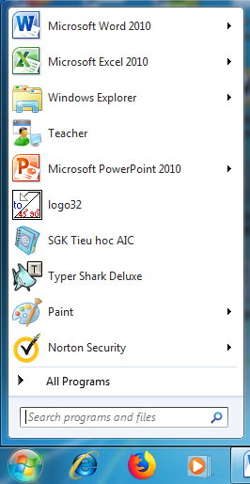
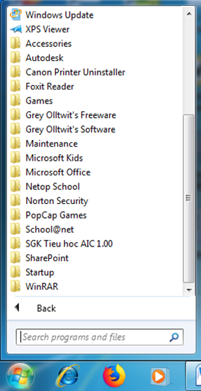
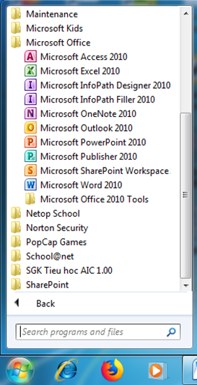

Hoạt động 1: Tìm hiểu kiến thức
☞
Khởi động Microsoft PowerPoint 2010
1. Nhấp chuột vào menu
2. Chọn All Programs
3. Chọn Microsoft Office
4. Chọn
Microsoft PowerPoint 2010

Slide 4
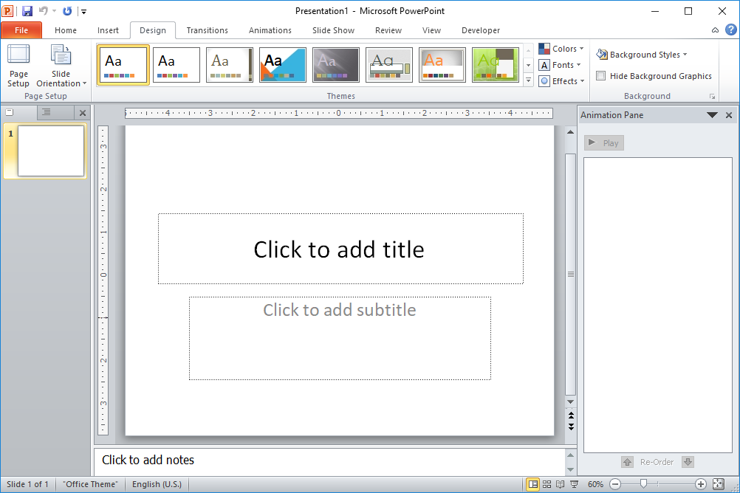


Hoạt động 2: Trải nghiệm
Giao diện khi khởi động phần mềm
………………..
Thanh thẻ lệnh (Tab bar)
………………..
Thanh tiêu đề (Title bar)
………………..
Thanh Ribbon
Cửa sổ Slide/Outline: chứa các slide của bài trình diễn
……………..
☞
Cửa sổ hoạt cảnh: chứa hiệu ứng của các đối tượng
………………..
…………………..
Khu vực thiết kế (Work Area)
………………..
Khung chi chú (Note)
Thanh trạng thái
(Status bar)
………………..

Slide 5

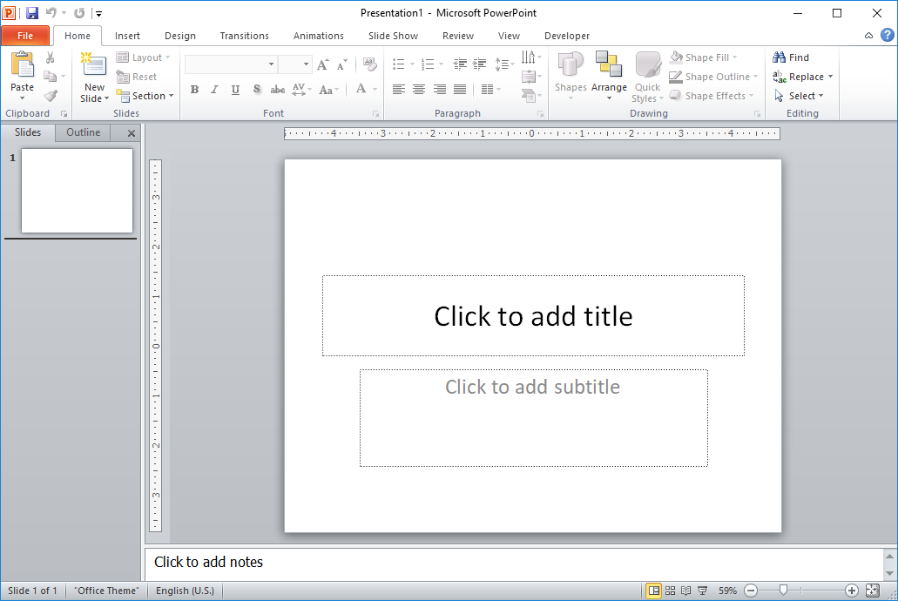
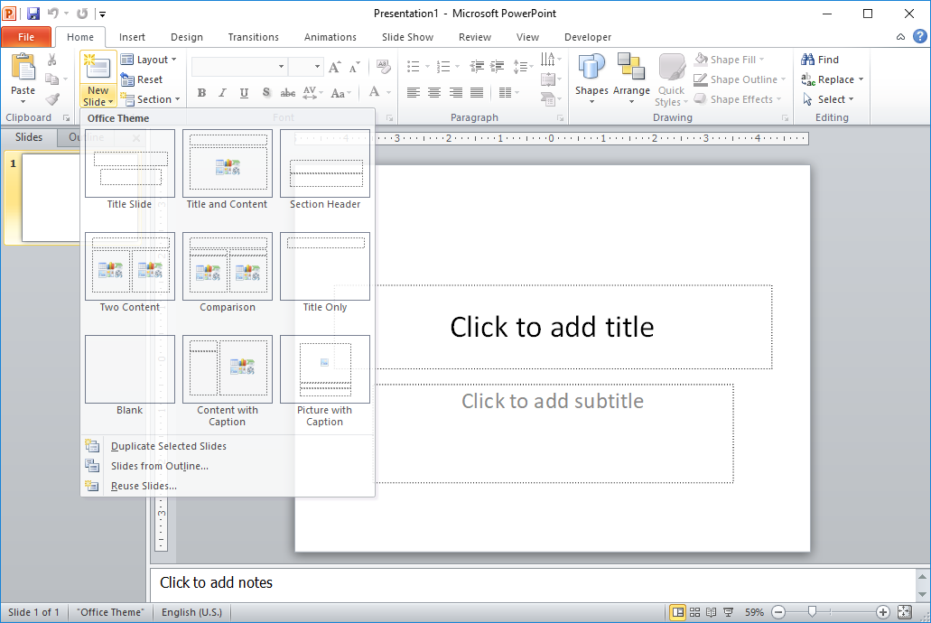
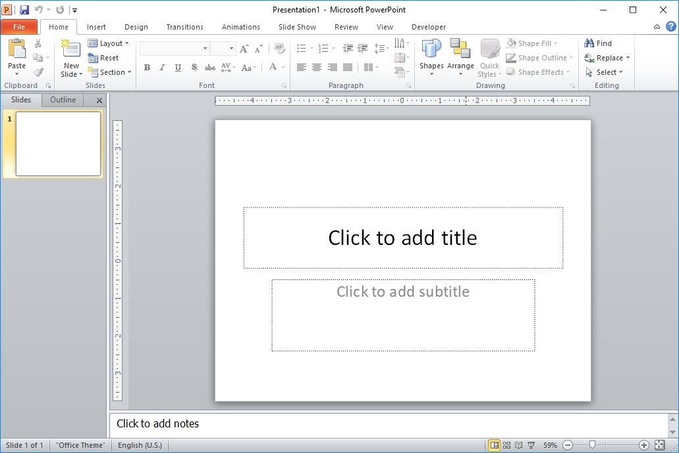
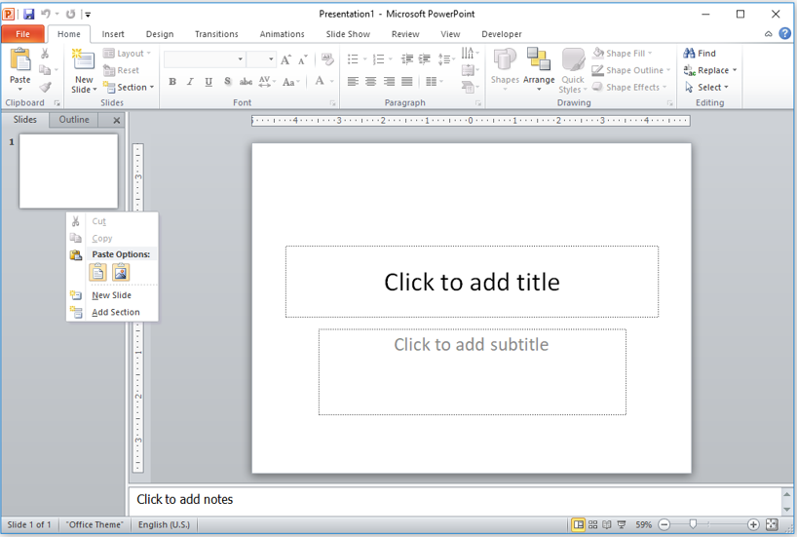

Hoạt động 3: Thực hành
Chèn Slide
Cách 1:
Cách 2:
Cách 3:
1. Nhấp chuột phải trên cửa sổ Slide/Outline.
1. Nhấp chuột vào mũi tên trong New Slide.
1. Chọn thẻ Home
2. Chọn New Slide
2. Chọn New Slide.
2. Chọn mẫu bố cục trong Office Theme.
☞

Slide 6
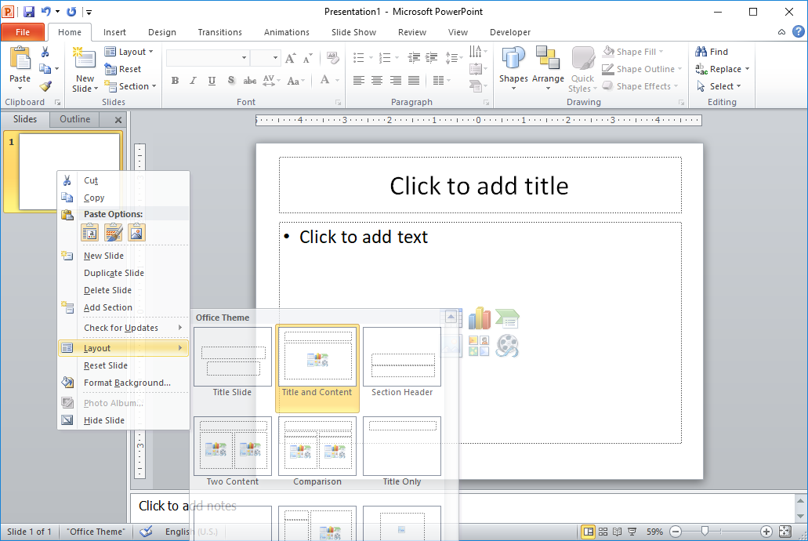
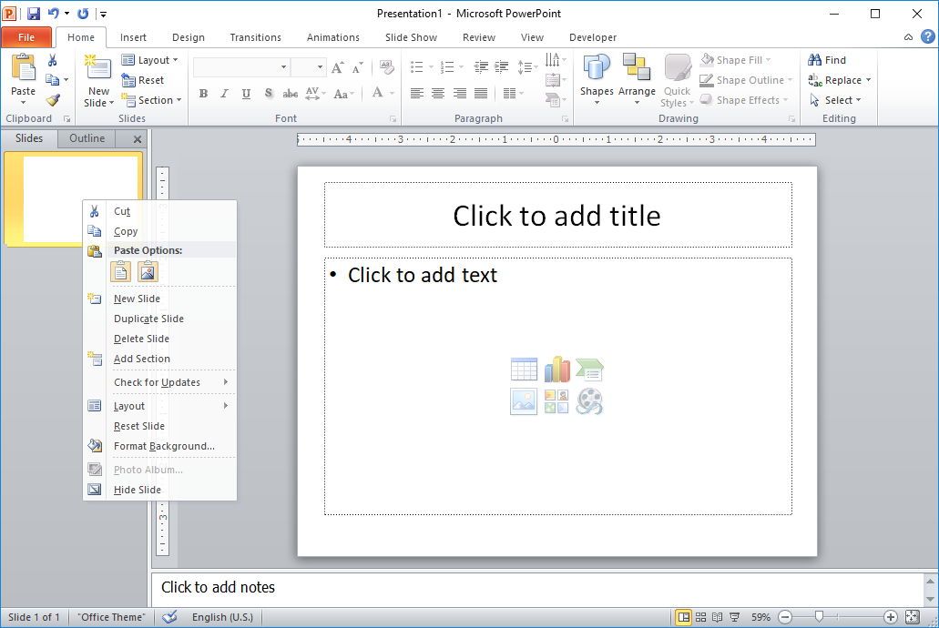
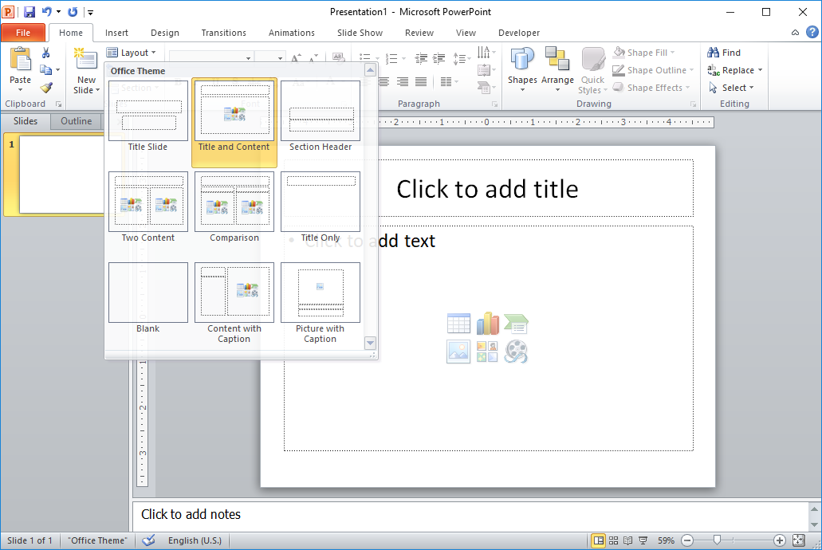
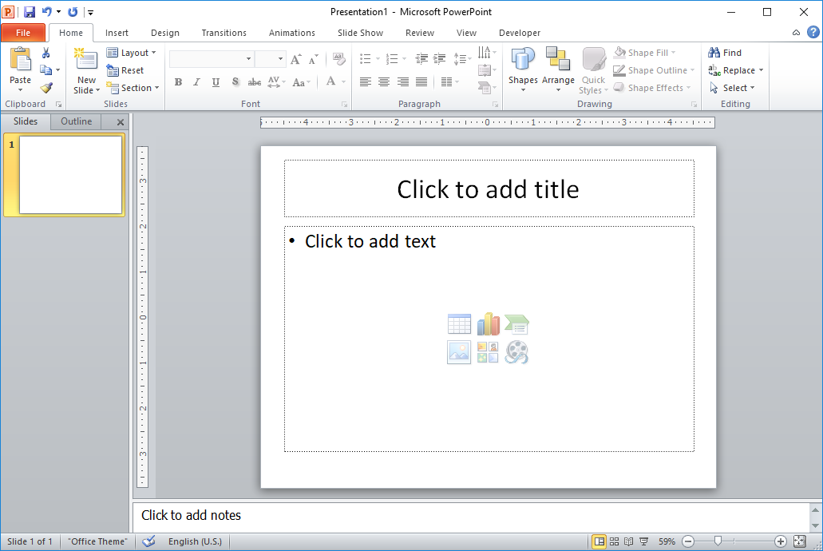

Hoạt động 3: Thực hành
Thay đổi bố cục Slide
Cách 1:
Cách 2:
1. Chọn thẻ Home.
1. Nhấp chuột phải vào Slide.
2.Chọn Layout trong nhóm Slide.
2. Chọn Layout.
3. Chọn mẫu trong hộp Office Theme.
3. Chọn mẫu trong hộp Office Theme.
☞

Slide 7
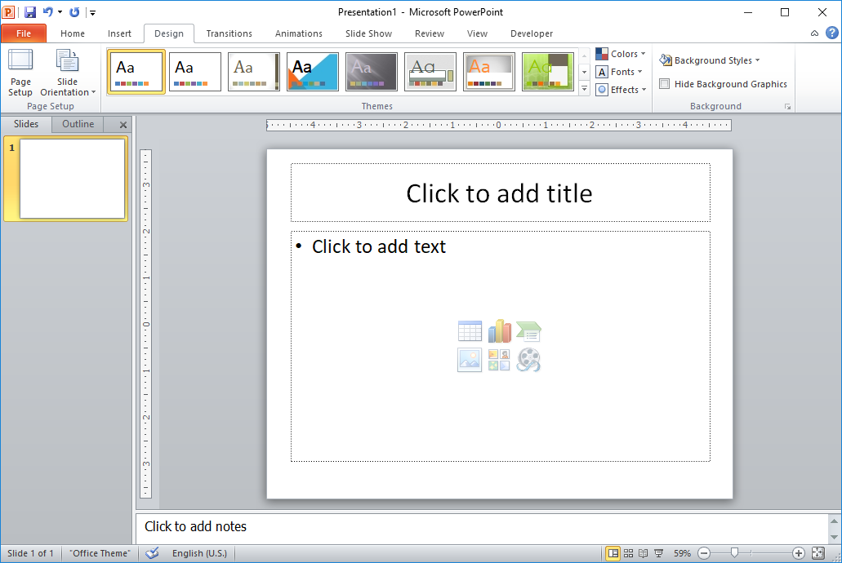
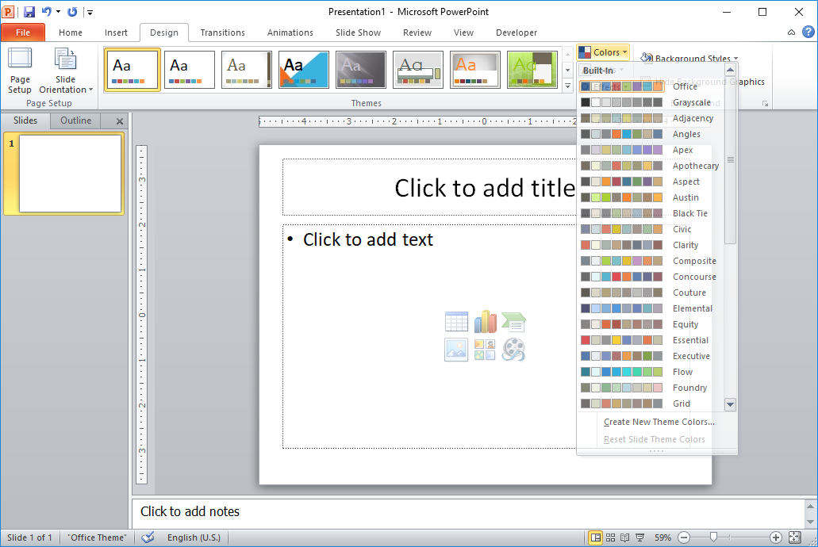

Hoạt động 3: Thực hành
Thay đổi màu nền Slide
1. Chọn thẻ Design.
2. Chọn Colors trong nhóm Themes.
3. Chọn màu trong Built-In.
☞

Slide 8


Hoạt động 4: Khám phá và chia sẻ
1. Em hãy tạo bài trình diễn với 5 slide có bố cục giống nhau, sau đó thay đổi thiết kế để các slide có bố cục khác nhau.
2. Giới thiệu bài của em với các bạn cùng nhóm.

Slide 9

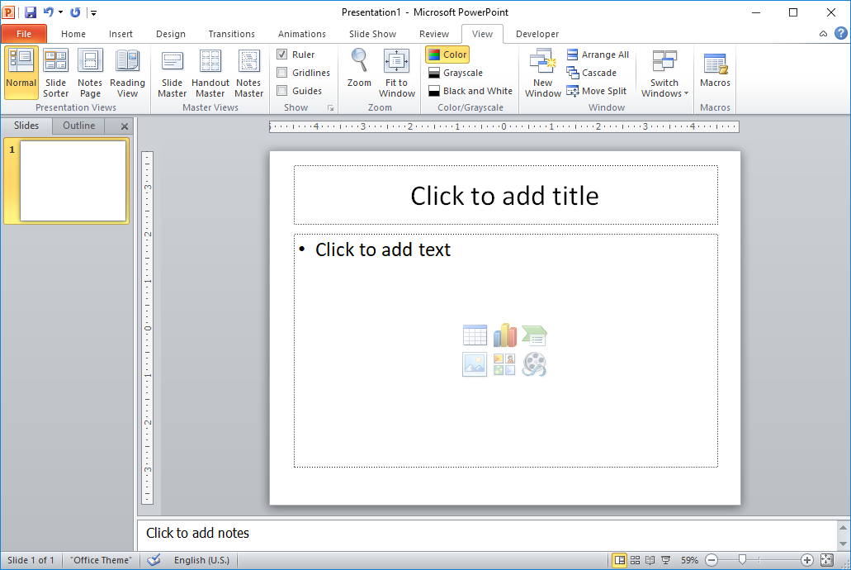
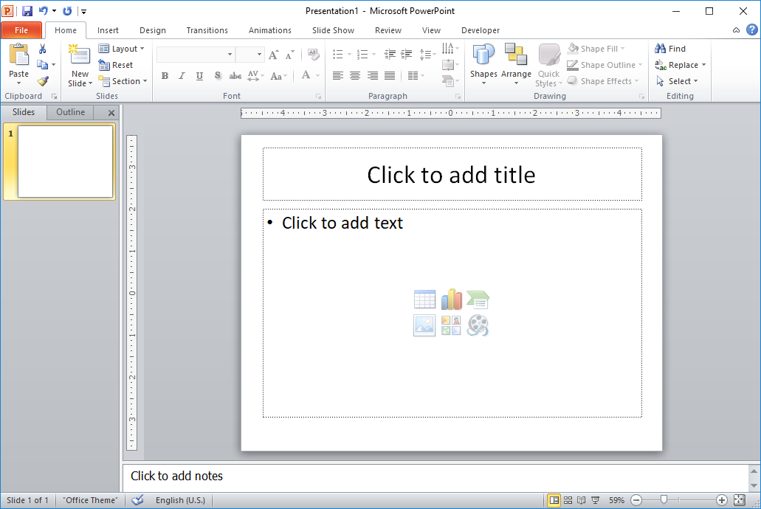
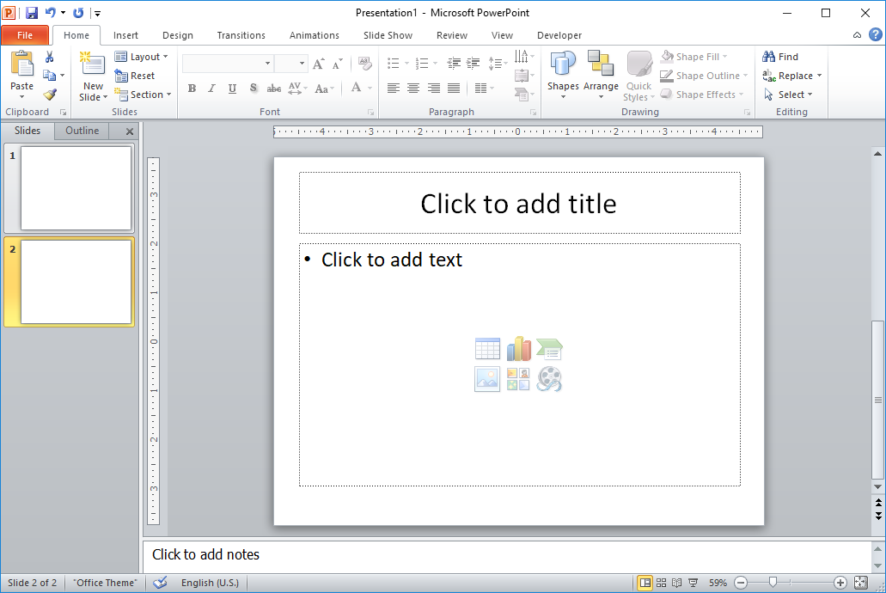

Hoạt động 5: Em có biết?
Hiển thị cửa sổ Slide/Outline
Tạo nhanh một Slide mới
1. Chọn một Slide trong cửa sổ Slide/Outline
1. Chọn thẻ View.
2. Chọn Normal
2. Nhấn Enter
☞

Slide 10
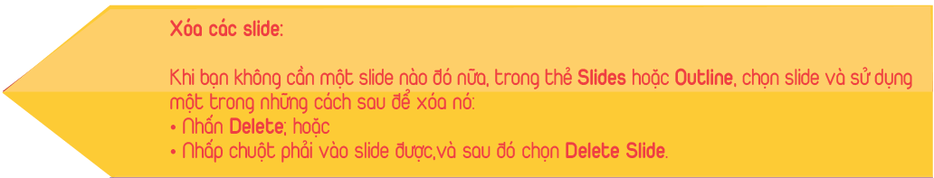
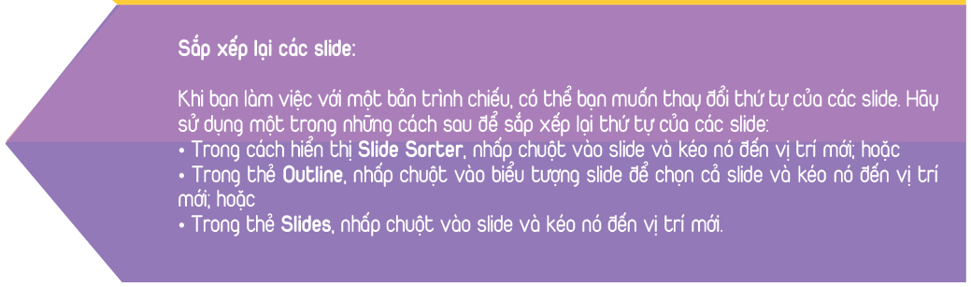

Hoạt động bổ sung: Kiến thức IC3 Spark
Quản lí các Slide
☞

Slide 11

CÂU HỎI ÔN LUYỆN
1. Em muốn tạo ra bài thuyết trình có những bức ảnh của các con vật cưng của em trên các trang khác nhau. Theo em, phần mềm ứng dụng nào nên được sử dụng?
Microsoft PowerPoint.
Internet Explorer.
Microsoft Word.
Microsoft Excel.

Slide 12
CÂU HỎI ÔN LUYỆN
2. Em hãy cho biết phần mềm ứng dụng nào là thích hợp nhất để thực hiện trình chiếu các hình ảnh?
Microsoft Excel.
Microsoft PowerPoint.
Microsoft Outlook.
Microsoft Word.

Slide 13
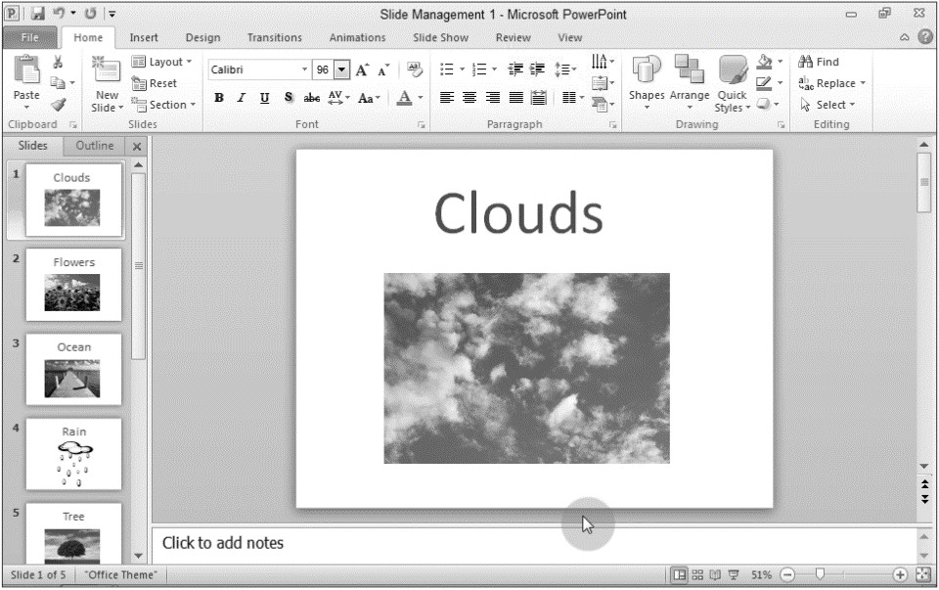
CÂU HỎI ÔN LUYỆN
3. Xóa bỏ Slide có tiêu đề là Rain (Slide 4).

Slide 14
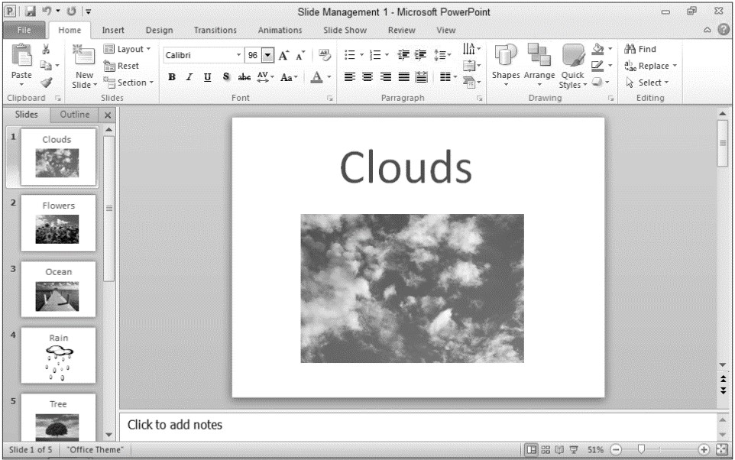
CÂU HỎI ÔN LUYỆN
4. Thêm một Slide mới vào cuối bài trình chiếu. (Chú ý: Slide mới sẽ là Slide 6).

Slide 15
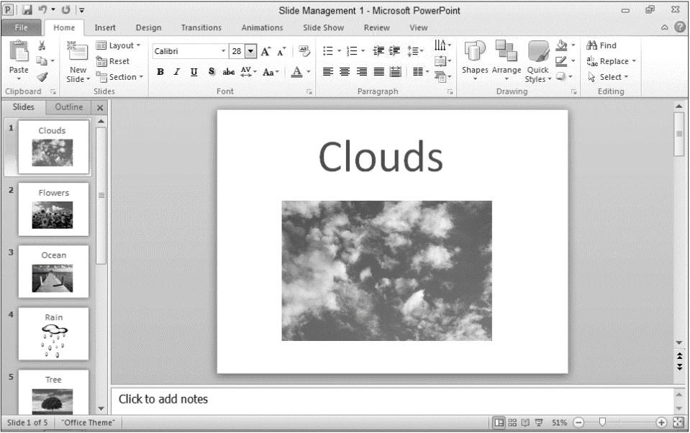
CÂU HỎI ÔN LUYỆN
5. Trong Normal view, thay đổi hướng của tất cả Slide thành Portrait.

Slide 16
CÂU HỎI ÔN LUYỆN
6. Em có 5 slide trong bài trình chiếu. Bằng cách nào bạn có thể di chuyển Slide 1 thành Slide cuối cùng?
Chọn Slide 1 và sử dụng phím Enter cho đến khi nó là Slide cuối cùng.
Chọn Slide 1 rồi kéo nó bằng chuột và thả sau Slide cuối cùng.
Chọn Slide 1 và nhấn phím mũi tên xuống cho đến khi nó là Slide cuối cùng.
Chọn Slide 1, sao chép và dán Slide sau Slide cuối cùng.

Slide 17
CÂU HỎI ÔN LUYỆN
7. Theo em, phần tử nào có thể tìm thấy trong một file Microsoft PowerPoint?
Sheet.
Slide.
Image.
Table.

Slide 18
Hoạt động 6: Nhận xét
Hôm nay em đã:
Hiểu được bài học ◻ Hoàn thành các bài tập ◻
Tham gia hoạt động nhóm ◻ Tham gia hoạt động lớp ◻
Và: ______________________________________________

